Slide 1
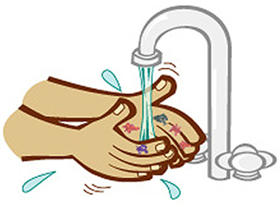
ELİMİZDEN GELEN EL YIKAMAK
GRUP HYGIA
Danışman Öğretim Üyesi:
Prof.Dr. Ayşe WILLKE

Slide 2
Grup Üyeleri:
Osama Ali Qasim Dawood
Merve Güder
Sibel İnceoğlu
İrem Tombaloğlu
İpek Dal
Tuba Yılmaz
Şebnem Nak
Duygu Aydın
Sema Kurtoğlu
Tuğçe Yıldırım

Slide 3
Projenin Amaçları
El hijyeninin önemi ve el hijyeni sağlama yöntemleri hakkında farkındalık yaratmak.
Kocaeli Üniversitesi’ndeki tıp eğitiminin el hijyeni konusunda kazandırdıklarını ölçmek.

Slide 4
Proje Amaçları Doğrultusunda İzlenen Yöntemler
El ve el hijyeni konusunda kaynak taraması yapıldı.
Broşürlerle el hijyeni konusunda farkındalık artırıldı.
Tıp eğitiminin öğrencilere el hijyeni hakkında kazandırdıklarını ölçmek amacıyla Dönem 1 ve Dönem 6 öğrencilerine anket uygulandı.

Slide 5
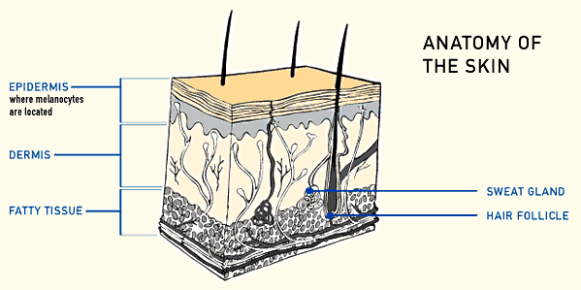
DERİMİZ
GEÇİCİ FLORA; elemanları cildin yüzeyel kısmına kolonize olur ve uzaklaştırılabilir. Hastane enfeksiyonlarından sorumludur!
KALICI FLORA; cildin derin tabakalarında bulunan bakteriler.. Uzaklaştırılamaz..
Hastane enfeksiyonlarından sorumlu değil..
GEÇİCİ FLORA
KALICI FLORA

Slide 6
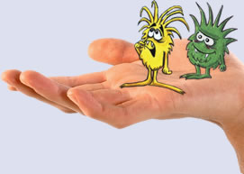
EL HİJYENİNİN ÖNEMİ
Her yıl ülkemizde:
30 bin tifo-paratifo,
25 bin dizanteri,
15 bin hepatit A ,
çocukların üçte birinde ishal görülmektedir.

Slide 7
EL HİJYENİNİN ÖNEMİ
İshalden dünyada yılda beş milyona yakın çocuk ölmektedir.Bunun önde gelen sebepleri:
  kirli su
  temiz olmayan gıdalar
  el kirliliği

Slide 8
EL HİJYENİNİN ÖNEMİ
Hastane enfeksiyonlarının %20-40'ında enfeksiyon kaynağı veya bulaş yolu eller
Hastane enfeksiyonlarının önlenmesinde
  en etkili,
  en eski,
  en basit ,
  en ucuz tıbbi uygulama el yıkamadır.

Slide 9
EL HİJYENİ / EL YIKAMA
’’El hijyeni’’ ve ‘’El yıkama’’ terimleri birbirinin yerine kullanılıyorsa, aslında farklı kavramlar
El yıkama :ellerin antimikrobiyal olmayan normal sabun ve su ile yıkanması
El hijyeni:
  el yıkama
  antiseptik ile el yıkama
  antiseptik ile el ovma
  cerrahi el antisepsisi

Slide 10
EL HİJYENİ / EL YIKAMA
Her ikisinde de amaç:
geçici floranın tamamen uzaklaştırılması
kalıcı floranın sayıca azaltılması
eller vasıtasıyla yayılan enfeksiyonların önlenmesi

Slide 11
El yıkama tekniği
Sıcak su kullanmaktan kaçınılmalı. Dermatit riski!
Sıvı sabun kullanımı uygun bir seçenek
Kısmen boş sabun dağıtıcısına sabun eklenmemeli!
Çok kullanımlık havlular uygun değil!

Slide 12
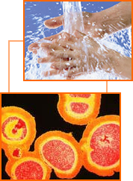
SOSYAL EL YIKAMA
Ellerin sabun ve su ile yıkanmasıdır.
Bu tip yıkama ile :
kirler ve geçici mikrop florası uzaklaştırılır
kalıcı flora etkilenmez

Slide 13
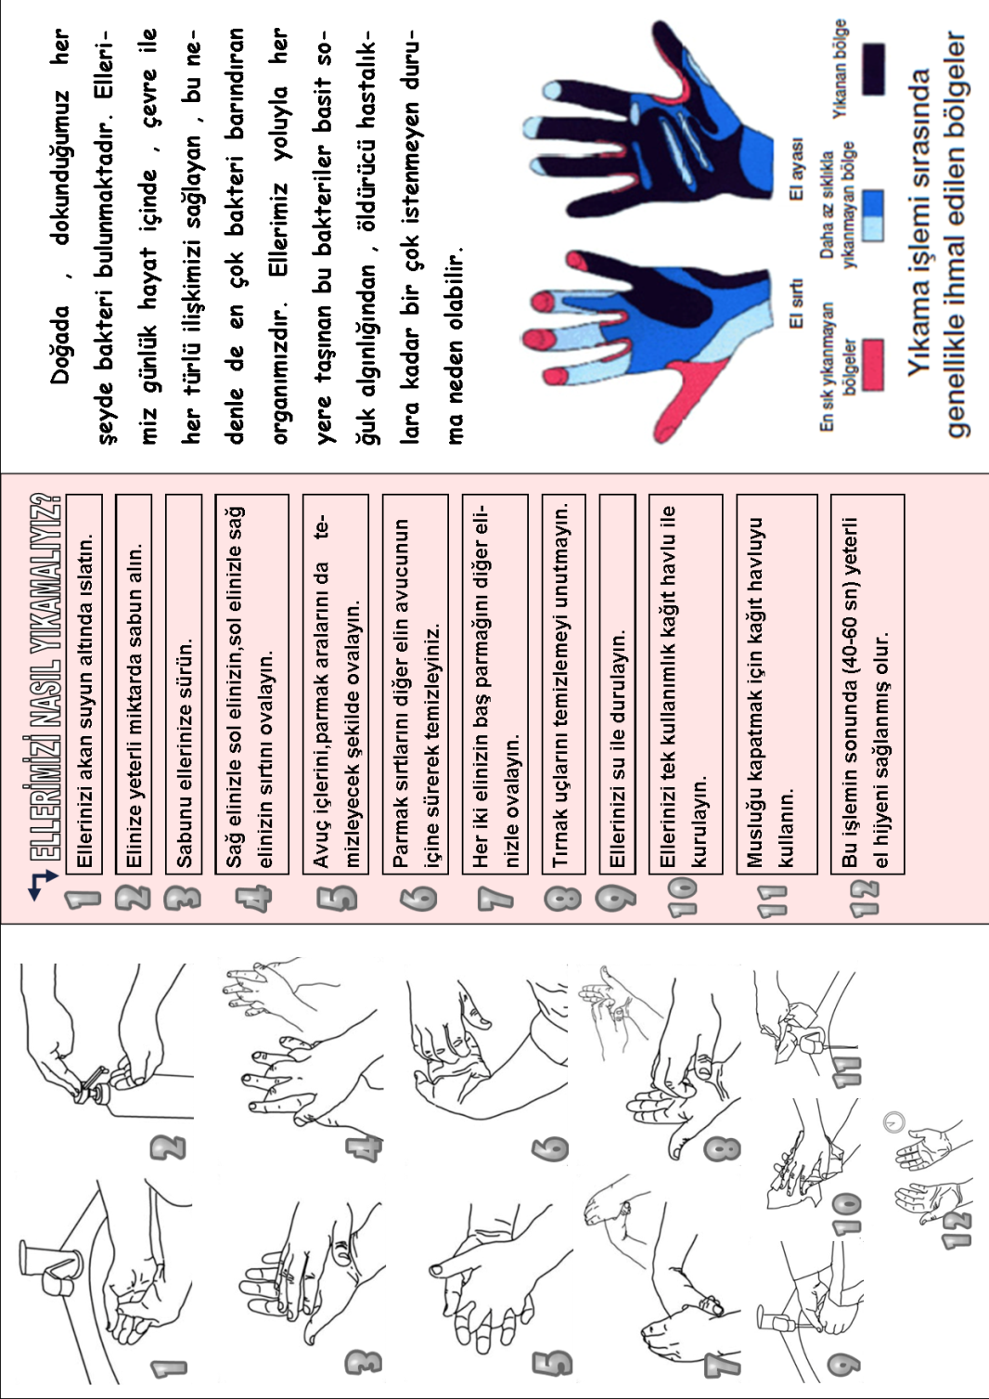
SOSYAL EL YIKAMA

Slide 14

SOSYAL EL YIKAMA
Eller ılık su ile iyice durulanmalı, parmaklar yukarı doğru gelecek şekilde tutulmalıdır.
Eller kağıt havlu ile kurulanmalıdır.
Musluk kağıt havlu kullanılarak kapatılmalıdır.
Kağıt havlu evsel atığa atılmalıdır.

Slide 15
HİJYENİK EL YIKAMA
GEREKLİ OLDUĞU YER VE DURUMLAR
Yoğun bakım üniteleri
Yeni doğan üniteleri
Yemeklerin ve mamaların hazırlandığı kritik alanlar
Dirençli bakterilerle enfeksiyonların olduğu durumlar

Slide 16
El hijyeni ne zaman yapılmalı?
ÖNCE
Hasta ile temas
Hasta çevresindeki yüzeylerle temas
Her tür invaziv girişim
Eldiven giyme
İlaçların hazırlanması
Yemek
İşten ayrılma

Slide 17
El hijyeni ne zaman yapılmalı?
SONRA
Hasta ile temas
Hasta çevresindeki yüzeylerle temas
Her tür invaziv girişim
Eldivenlerin çıkartılması
Kan, kanlı sekresyon ile kontamine olma olasılığı olan herhangi bir alet veya objeye temas
Diğer vücut sekresyonları ile temas
Tuvalet

Slide 18
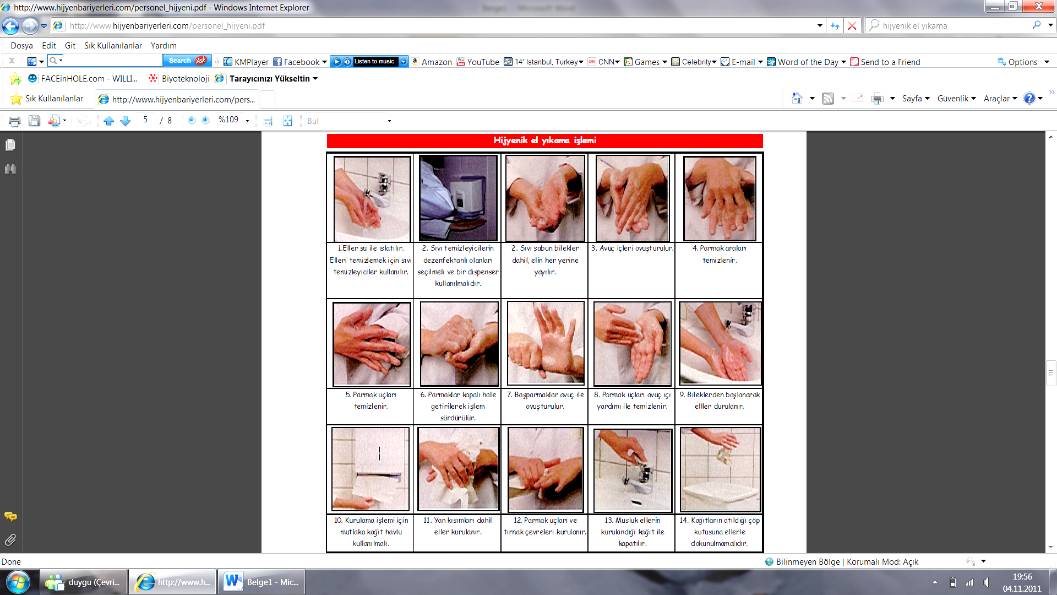
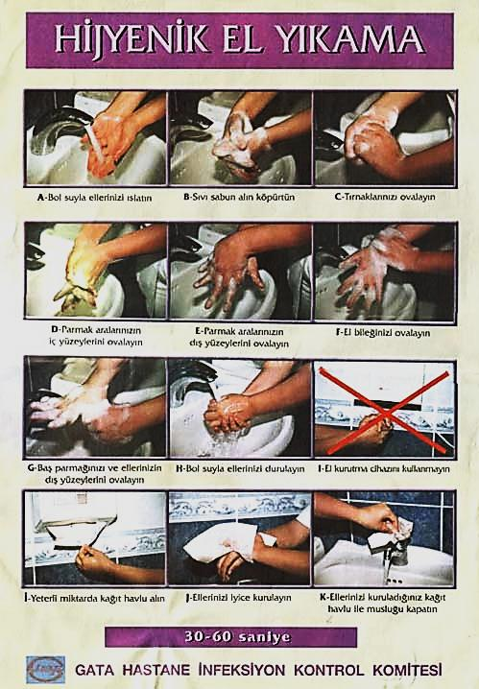

Slide 19
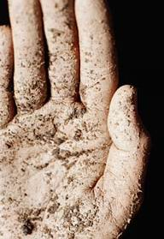
HİJYENİK EL OVALAMA TEKNİĞİ
Ellerde gözle görünür kirlenme varsa eller önce su ve sabunla yıkanarak kurutulmalıdır.
Alkol bazlı solüsyon üretici firmanın önerdiği miktarda (3-5 ml) avuca alınmalı, tüm el yüzeyi ve parmak araları ile temas edecek şekilde 1dk. süre ile iyice ovuşturulmalıdır.
Kendi halinde kuruması beklenmelidir.
* Ellerde gözle görülür kirlenme varsa hijyenik el ovalama, tam olarak el yıkamanın yerini almamalıdır.

Slide 20
CERRAHİ EL YIKAMA
Geçici mikroorganizmaların öldürülmesi, uzaklaştırılması,
Kalıcı mikroorganizmaların mümkün olduğunca azaltılması
Bu etki operasyon süresince devam etmeli!
Cerrahi ortamda, cerrahi tüm girişimler öncesinde ellerin su ve sabunla yıkanarak fırçalanması

Slide 21
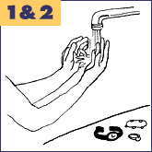
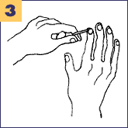
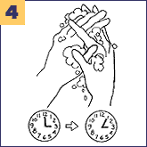
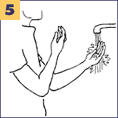
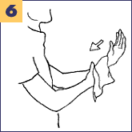
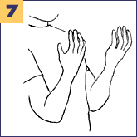
Cerrahi el hijyeni

Slide 22
DİKKAT EDİLECEK HUSUSLAR
a. Cerrahi el yıkama öncesinde yüzük, saat, bilezik gibi aksesuarlar çıkarılmalı
b. Eller ve önkol friksiyon yapılarak ıslatılır
c. Parmaklar, eller ve önkolun dört yüzeyi de etkili bir şekilde fırçalanmalıdır
Dairesel hareketlerle ve sirküler
Her yere 7-8 darbe yapılmalı
d.Süre :
Elin içi ve sırtı için 2 dakika
Dirseğe kadar önkol için 1 dakikadır

Slide 23
e. Tırnaklar bir tırnak temizleyici yardımıyla akan suyun altında temizlenir
f. Durulama: eller yukarı kaldırılarak, parmak uçlarından başlanarak
g. Eller giysilerden uzakta ve dirsekten bükülerek yukarıda tutulmalı
h. Her el için steril havlu kullanarak eller ayrı olarak kurulanmalı
i. Eller bel seviyesinde tutularak hiçbir şeye dokunmadan steril eldiven giyilmeli

Slide 24
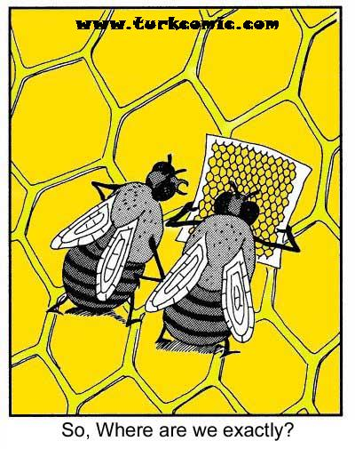
ABD Hastalık Kontrol ve Korunma Merkezleri (Centers for Disease Control and Prevention, CDC)
ABD'nin Sağlık ve İnsan Hizmetleri Dairesi'nin, kamu sağlığı ve kamu güvenliğinin sağlanması konusunda çalışan bir birimi
Merkezi Georgia eyaletinde
Hastanede el yıkama ile ilgili resmi yazılı rehberler oluşturulmuş

Slide 25
ABD Hastalık Kontrol ve Korunma Merkezleri (Centers for Disease Control and Prevention, CDC)
ABD'nin Sağlık ve İnsan Hizmetleri Dairesi'nin, kamu sağlığı ve kamu güvenliğinin sağlanması konusunda çalışan bir birimi
Sağlık konusundaki ilerleme ve gelişmeye enformasyon sağlar
Devletin diğer sağlık daire ve organlarıyla işbirliği içinde

Slide 26
ELLER NE ZAMAN YIKANMALI?
AMERİKAN HASTALIK KONTROL MERKEZİ’NİN (CDC) ÖNERİSİ
Yemek hazırlığına başlamadan önce,
Yemek yemeden önce,
Tuvaletten sonra,
Çocukların altını değistirdikten sonra,
Hasta birine bakım verdikten sonra,

Slide 27
ELLER NE ZAMAN YIKANMALI?
AMERİKAN HASTALIK KONTROL MERKEZİ’NİN (CDC) ÖNERİSİ
Pişmemis gıdalara (özellikle çiğ sebze ve
meyvalara) temastan sonra,
Üst solunum yolu sekresyonları ile temastan sonra (hapşırma, öksürme, v.b),
Hayvan veya hayvan çıkartıları ile temastan sonra,
Çöp ile temas sonrası,
Yaraya bakım yaptıktan sonra.

Slide 28
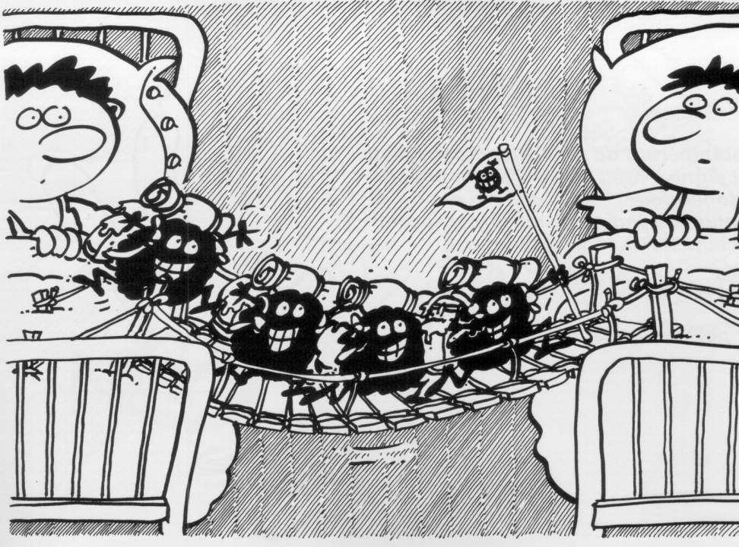
HASTANE BAKIMINDA EL HİJYENİ
AMERİKAN HASTALIK KONTROL MERKEZİ’NİN (CDC) ÖNERİSİ
• Hastaya temas öncesi,
• Hastaya temas sonrası (ates, nabız, tansiyon ölçümleri
sonrası, hastayı taşıma sonrası),
• Eldiven giymeden önce,
• Eldiven çıkardıktan sonra,

Slide 29
HASTANE BAKIMINDA EL HİJYENİ
AMERİKAN HASTALIK KONTROL MERKEZİ’NİN (CDC) ÖNERİSİ
• Üriner kateter, periferal venöz kateter veya diğer
invaziv aletlerin uygulanması öncesinde,
• Vücut sıvıları, mukoz membranlar, bütünlüğü
bozulmuş deriye temas sonrası ve yara bakımı sonrası,
• Hasta bakımı sırasında kontamine bölgeden temiz
bölgeye geçerken,
• Hasta yakınında bulunan malzemelere temas sonrası,

Slide 30
EL ANTİSEPTİKLERİ
Alkoller
Klorheksidin
Heksaklorofen
İyot ve iyodoforlar
Para-chloro-meta-xylenol (PCMX)

Slide 31
Zaman çok önemli!
El yıkama
Alkol bazlı sol ile ovma
1-1.5 dak
10 - 20 sn

Slide 32
El antiseptiklerinin avantajları
Mikroorganizmalara karşı çok etkili
Daha hızlı etki !
Daha ucuz
Durulama esnasında su kaynaklı tekrar kontaminasyon riski yok
Ehrenkranz NJ. Infect Control Hosp Epidemiol 1991

Slide 33
EL ANTİSEPTİĞİ KULLANIMI
Ellerde major bir kontaminasyon ve gözle görünür
kir yoksa her işlem öncesi ve sonrası
Ellerde major kontaminasyon olması durumunda el yıkama
işleminden sonra kuru elde
Avuç içerisine el antiseptiği alınarak mekanik hareketler ile el
yıkanıyormuş gibi en az 15- 20 saniye süre ile ovuşturma
Doz pompaları ile kullanılır

Slide 34
El antiseptiği nerelerde bulunmalı?
El yıkama lavabosu bulunmayan alanlarda
Bebek bakım alanlarında
Yoğun bakım ünitelerinde
Hasta başında

Slide 35
ANKET DEĞERLENDİRMESİ:
 | DÖNEM 1 | DÖNEM 6
TOPLAM KİŞİ SAYISI | 262 | 107
ULAŞILAN KİŞİ SAYISI | 220 (%84) | 83 (%78)

Slide 36
 | DÖNEM 1 | DÖNEM 6
TOPLAM SORU SAYISI | 2200 | 830
DOĞRU CEVAPLANAN SORU SAYISI | 1418 | 556

Slide 37
DÖNEM 1 ANKET DEĞERLENDİRMESİ:

Slide 38
DÖNEM 6 ANKET DEĞERLENDİRMESİ:

Slide 39
Sonuç
Dönem 1 bu konuda Dönem 6 kadar bilgili
Sorular seçici olmayabilir

Slide 40
Teşekkürler….

